Slide 1

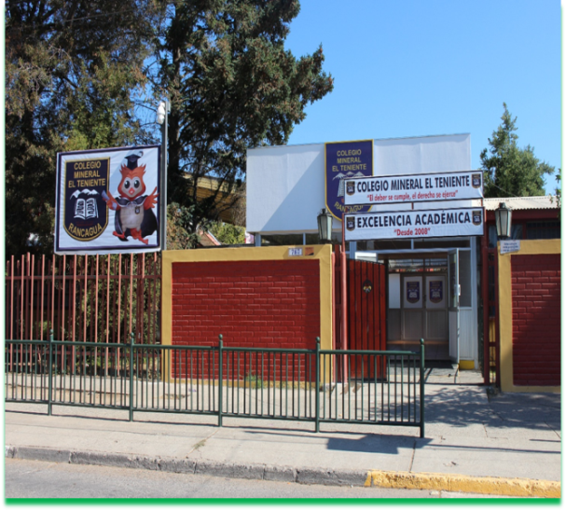
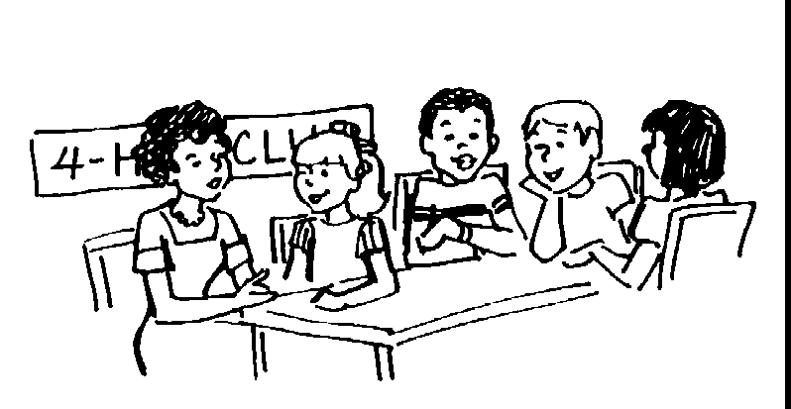
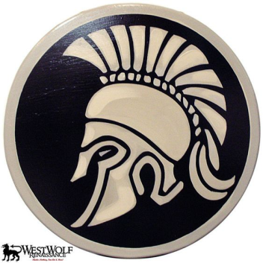
ASIGNATURA historia 3°A,B,C
CLASE N° 19

Slide 2
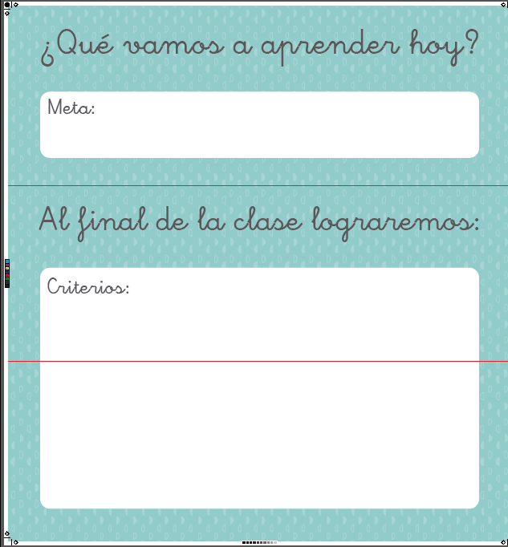
OBJETIVO. Unidad3 Nivel 1;OA3 Explicar, con ejemplos concretos, cómo diferentes culturas y pueblos (romanos de la Antigüedad) han enfrentado de distintas maneras el desafío de desarrollarse y satisfacer las necesidades comunes a todos los seres humanos como su Historia como Roma y su geografía .
-
Extraen información explícita de fuentes dadas por el docente.
Responden, apoyándose en diversas fuentes, preguntas sobre el tema investigado.

Slide 3
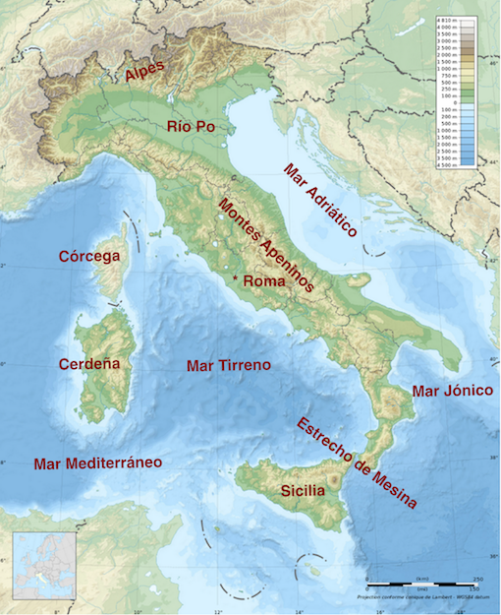
Mapa de la Geografia de
ROMA

Slide 4
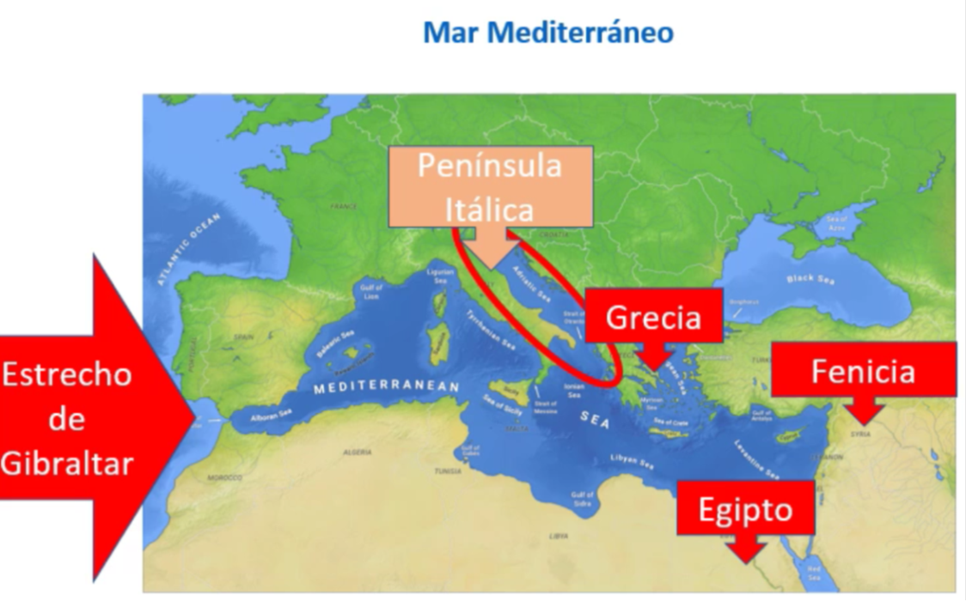
Continentes que estan alrededor del mar mediterraneo

Slide 5
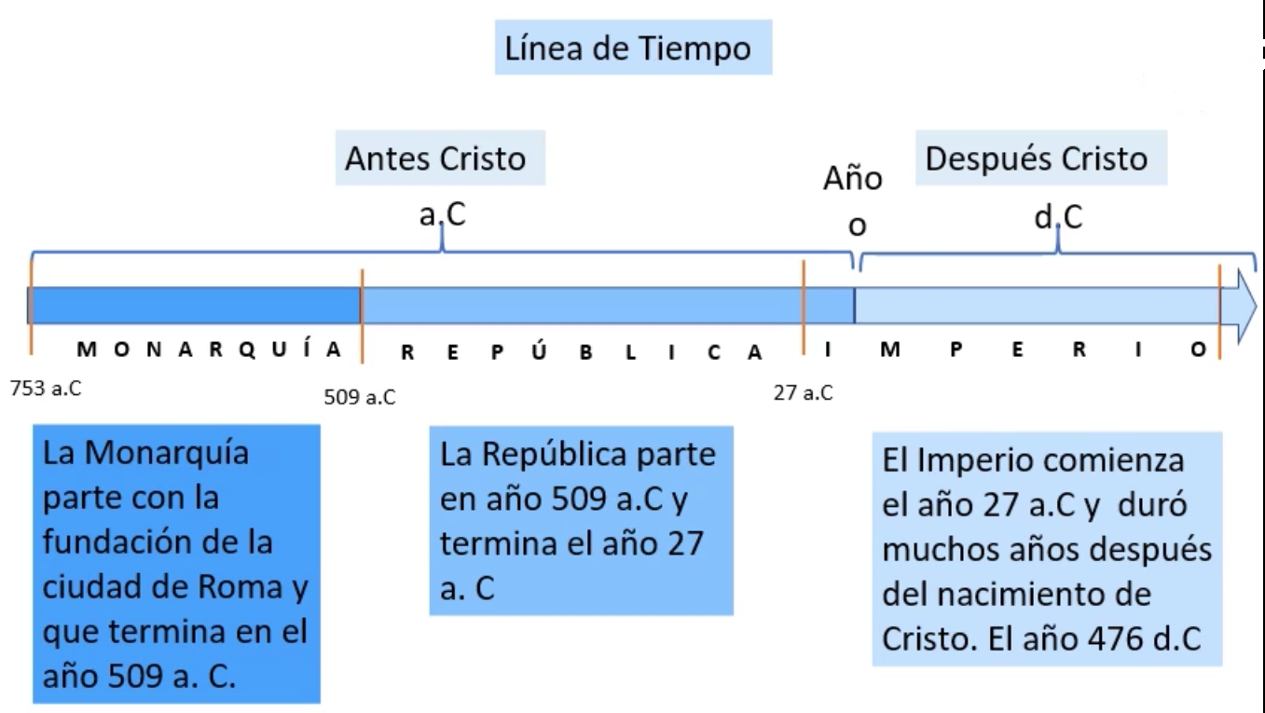
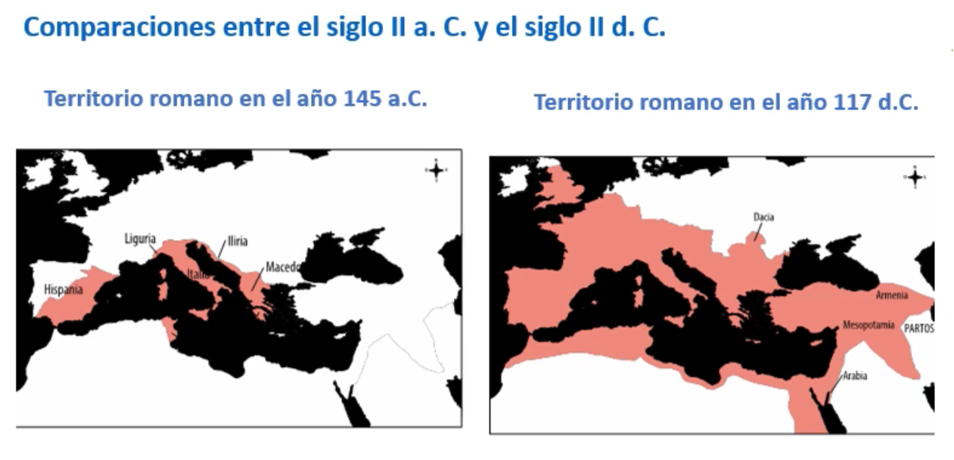

Slide 6
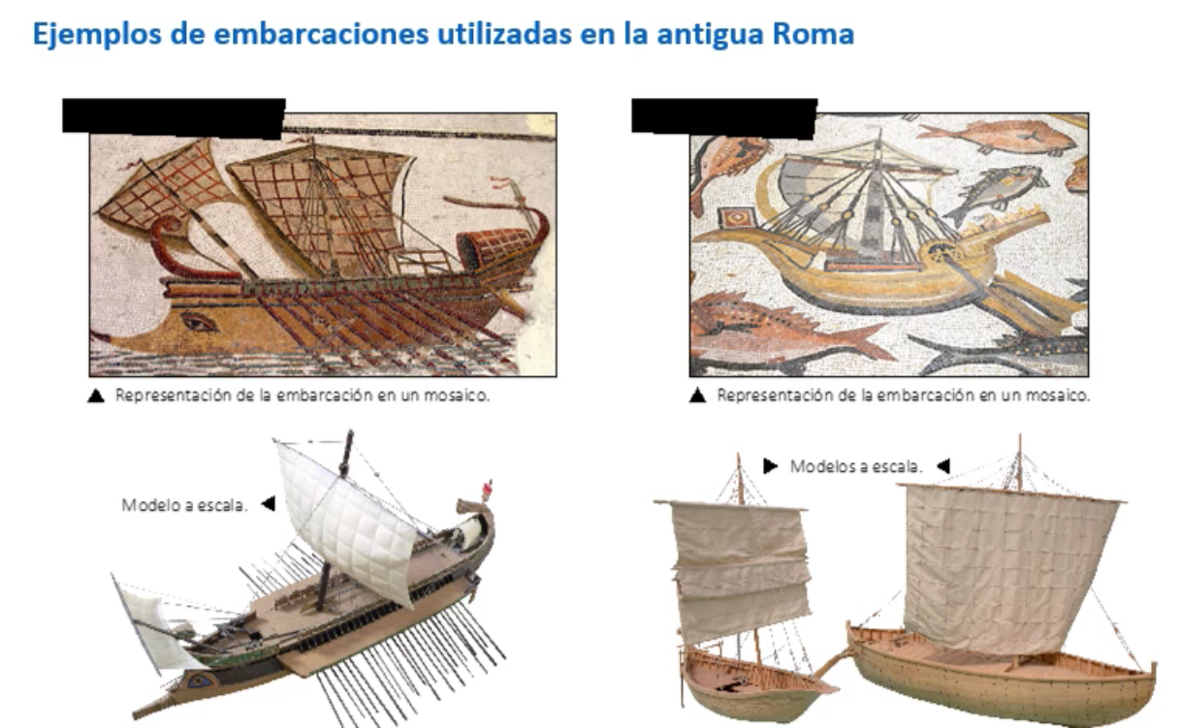

Slide 7
Extraen información explícita de fuentes dadas por el docente.
Responden, apoyándose en diversas fuentes, preguntas sobre el tema investigado.
Eres un geógrafo fantástico y fantastica .

